Slide 1
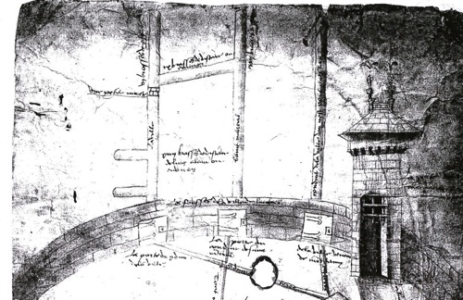
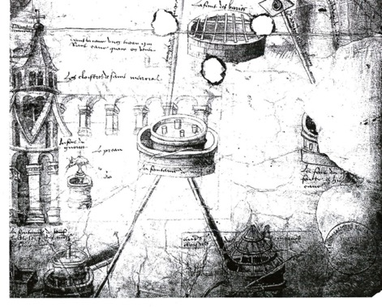
AU MOYEN-AGE
LIMOGES
© Service éducatif des Archives départementales de la Haute-Vienne – 2020-21

Slide 2
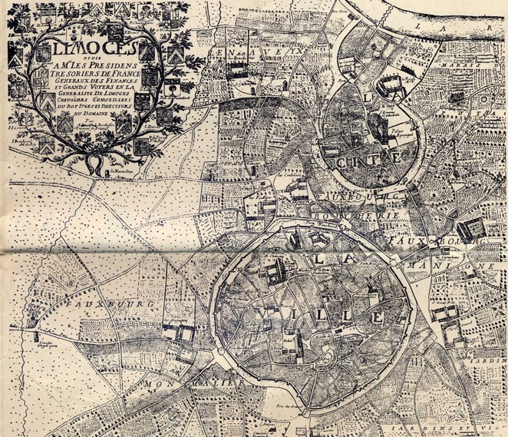
UNE VILLE : DEUX POLES
La Cité
La Ville
ADHV – 1Fi 241 – Plan des Trésoriers - 1680

Slide 3
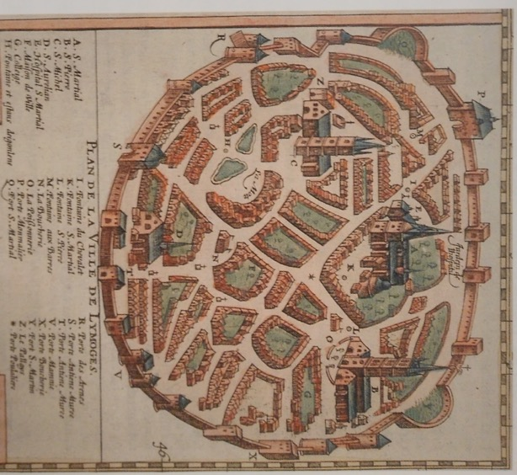
LE PLAN DE LA « VILLE »
Remparts et portes : Momalier (Montmailler) (P); Arènes (R); Etienne de Murée (Muret) (S et T); Mamnie (Mannie) (V); Boucherie (X).
Fontaines d’Eigoleine (Aigoulène) (H); du Chevalet (I), de St Martial (K); de St Pierre (L); aux Barres (M).
Abbaye et hôpital St Martial (A et E); église St Pierre (B); église St Michel (C); chapelle St Aurélian (Aurélien) (D).
La motte
ADHV – 1Fi Carte régionale 19

Slide 4
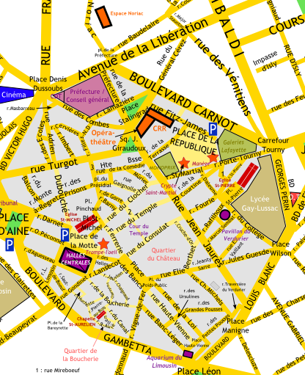
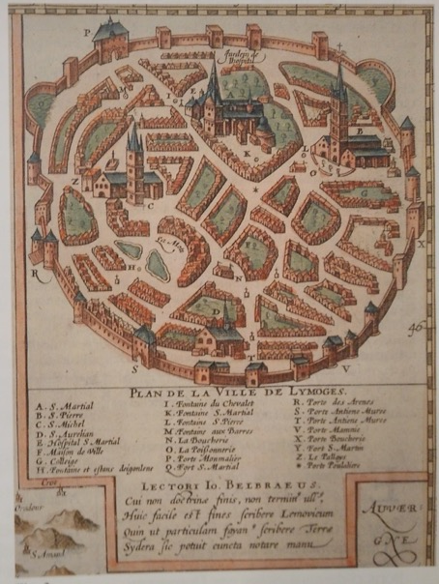
DU LIMOGES MEDIEVAL AU LIMOGES D’AUJOURD’HUI
ADHV – 1 Fi carte régionale 19

Slide 5
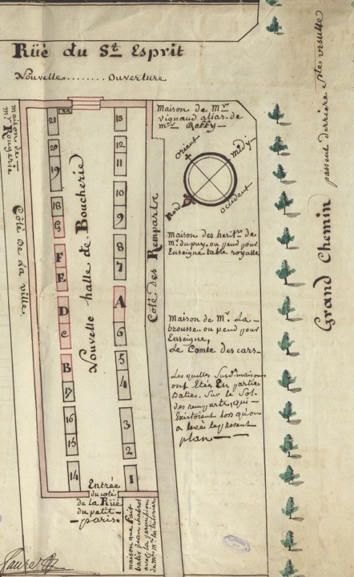
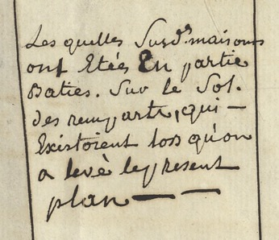
REMPARTS ET MAISONS
H supp Limoges B23 plan 1789 :
construction sur les remparts, rue du St Esprit

Slide 6
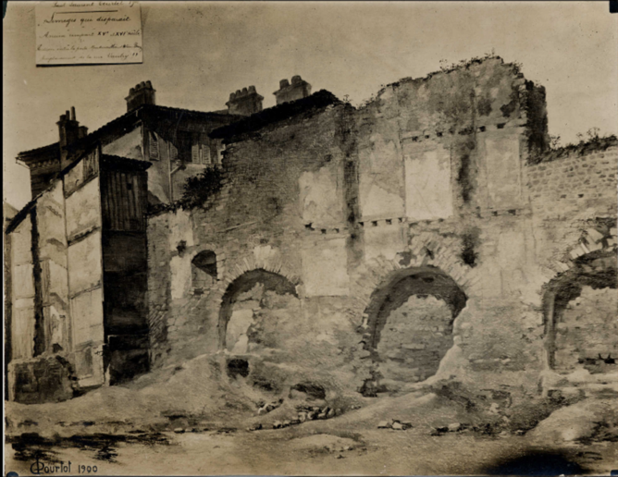
REMPARTS D’HIER
Limoges qui disparait. Ancien rempart XVe et XVIe siècle. Portion entre la porte Montmailler et la tour de Beaupuy. Emplacement de la rue Vaulry.
Photographie noir et blanc 12 X 16 cm. - Dessin. Paul Laurent Courtot.
Reproduction photographique d’un tableau de Courtot de 1900.
Sans date ADHV – 2Fi 289

Slide 7
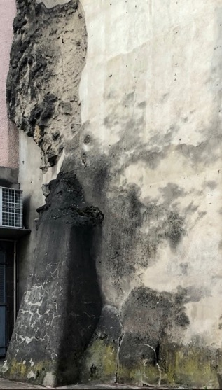
REMPARTS D’AUJOURD’HUI
Photographie d’un vestige du rempart près de la porte du St Esprit, croisement rue Lansecot, boulevard Gambetta.

Slide 8
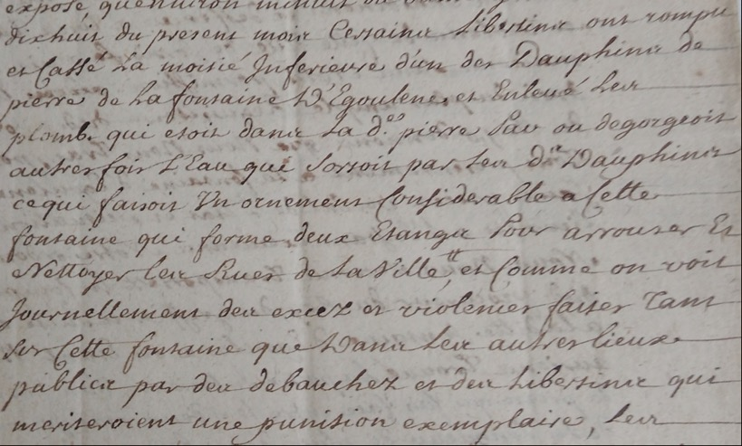
LES FONTAINES
Procès-verbal pour troubles nocturnes – 1719
ADHV – C 465

Slide 9
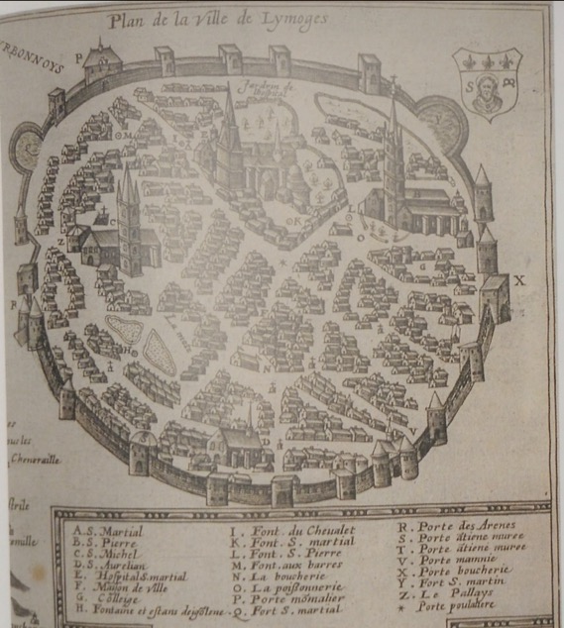
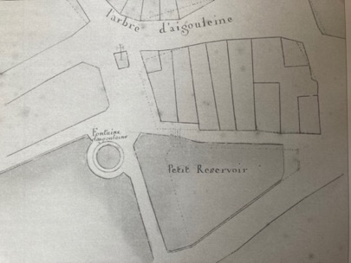
LOCALISATION DE LA FONTAINE

Slide 10
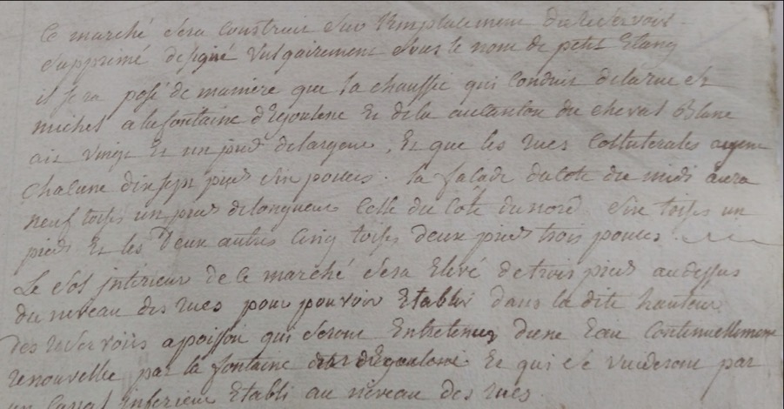
NOUVEL AMENAGEMENT PLACE DE LA MOTTE
ADHV – C 701

Slide 11
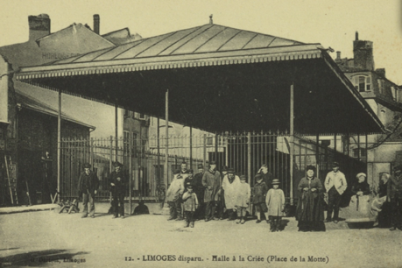
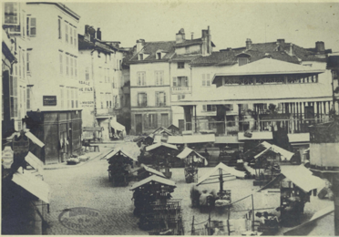
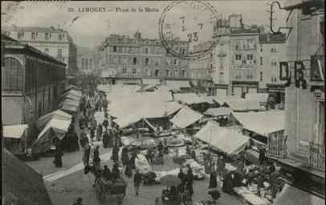
LE MARCHE
ADHV – C443 : Plan Tresaguet
ADHV - 46Fi 10881 : la halle à la criée au XIX° siècle
ADHV-15 Fi 96 : Place de la Motte et marché Dupuytren, photographie Dartout 1870
ADHV-46Fi 1561 :nouvelles halles construites en 1889

Slide 12
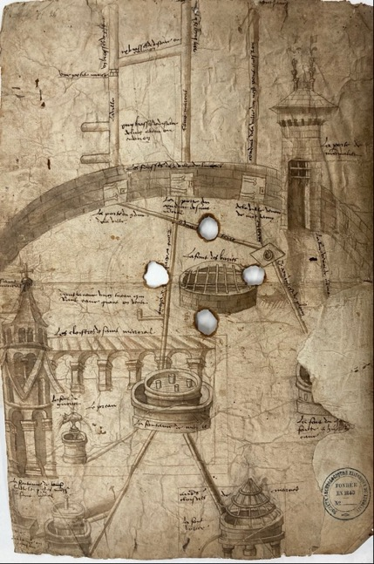
LES FONTAINES
Il s’agit d’un document exceptionnel du début du XVI° siècle sur papier qui a servi lors d’un procès entre l’abbaye de St Martial et la ville de Limoges à propos du partage des eaux provenant de la source de Combes-Ferrières, située au sud de la Mauvendière.
Ce procès fut porté devant le Parlement de Bordeaux et se termina en 1508 par une transaction à l’amiable.
Ainsi, certaines fontaines appartiennent à la ville de Limoges (fontaine des Barres, fontaine du Chevalet) tandis que d’autres, 5 ici, sont la propriété de l’abbaye de St Martial. Elles étaient alimentées par des sources provenant du Nord de Limoges par des conduites en plomb, traversant les murailles de la ville par des petites portes.
ADHV – 66Fi 1 – Plan des fontaines

Slide 13
RESEAU DES FONTAINES
Trois canalisations : eau provenant de sources
Porte Montmailler
Muraille Servières
Cloître de St Martial
Fontaine des Barres
Abbaye de St Martial
Fontaine de
« valle les piles »
Fontaine du goret
Fontaine barrée
Fontaine des cuisines
Fontaine du cloître
ADHV – 66Fi 1 – Plan des fontaines

Slide 14
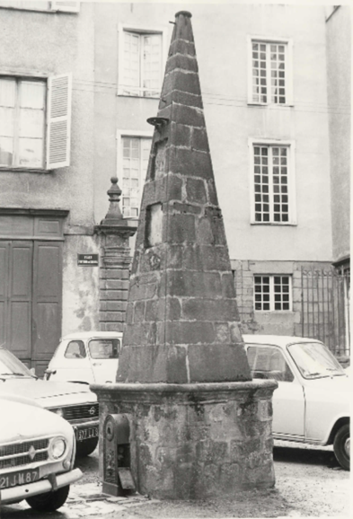
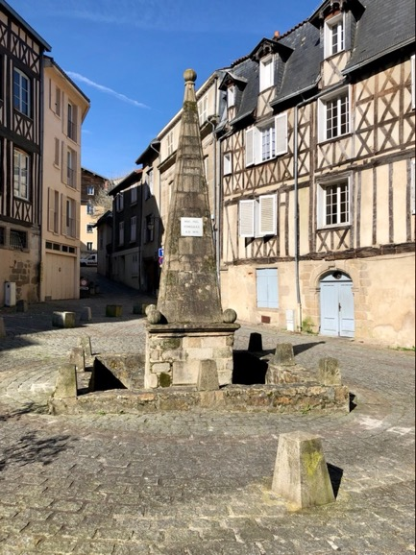
LA FONTAINE DES BARRES D’HIER ET D’AUJOURD’HUI
ADHV – 2Fi 372
Photographie de la fontaine en 2020
Fontaine de 1615 financée par les Consuls de Limoges

Slide 15
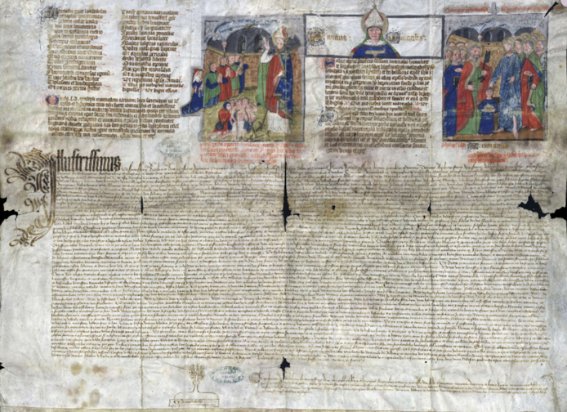
REPRESENTATION DE SAINT MARTIAL
Grande charte sur parchemin du 23 juin 1481 qui donne pouvoir à cinq procureurs exclusivement de percevoir, dans la péninsule ibérique, dons et revenus au profit de l’abbaye. Elle portait deux sceaux en forme de navette, encore visibles à la fin du XVIIe siècle.
ADHV – 3H46

Slide 16
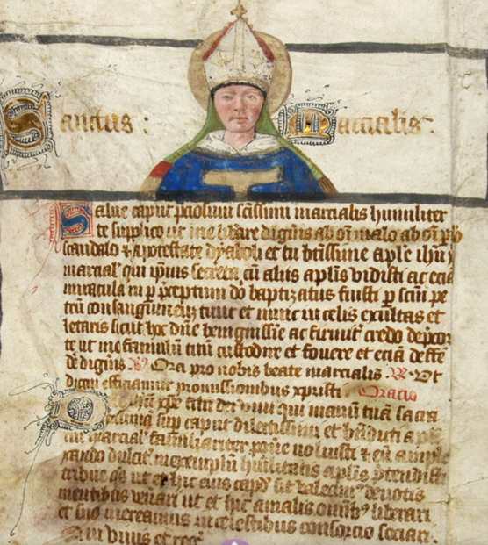
SAINT MARTIAL
C’est au XIe siècle que la légende faisant de saint Martial un apôtre du Christ s’est imposée, grâce à la ténacité des moines de l’abbaye limougeaude du même nom.
ADHV – 3H46 - détail

Slide 17
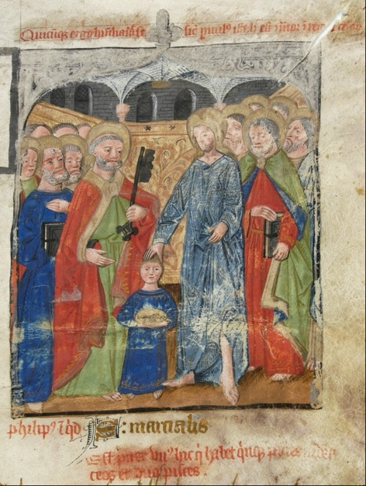
VIE DE SAINT MARTIAL : L’ENFANCE
La miniature représente Martial enfant, tenant la corbeille de pains et de poissons avant leur multiplication miraculeuse, en présence du Christ et des apôtres.
Le décor évoque le chœur d’une abbaye, et non le désert qu’on attendrait d’une représentation réaliste.
ADHV – 3H46 - détail

Slide 18
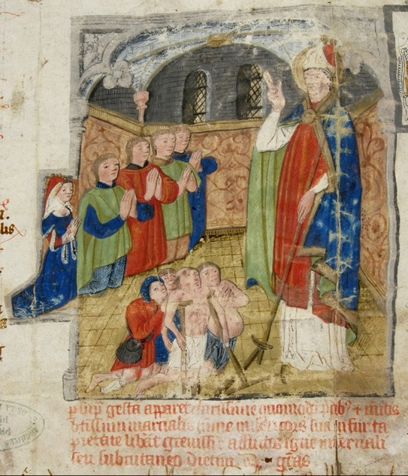
LES MIRACLES DE SAINT MARTIAL
Cette scène montre saint Martial qui guérit des estropiés. Elle orne la partie supérieure du parchemin.
ADHV – 3H46 - détail

Slide 19
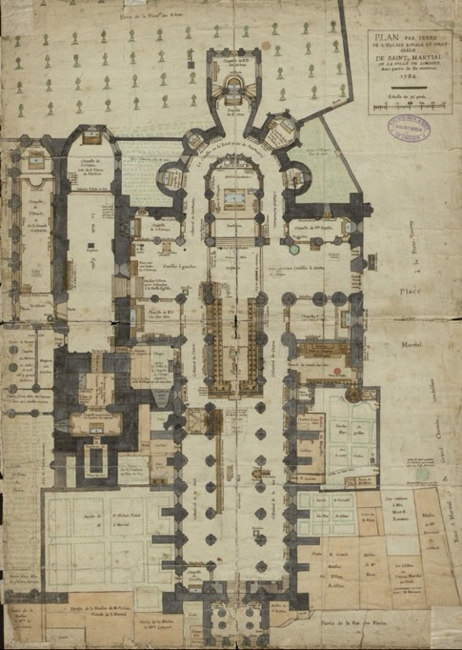
ABBAYE DE SAINT MARTIAL
L’abbaye de Saint-Martial, érigée sur l’emplacement du tombeau du saint venu évangéliser la Gaule au III° siècle (actuelle place de la République) a connu un rayonnement dépassant largement le cadre du Limousin grâce à une communauté canoniale qui organisa son culte.
L’abbaye fut non seulement un haut lieu de pèlerinage mais aussi un important foyer culturel et artistique avec son scriptorium réputé, son école musicale, son influence dans la production d’orfèvrerie et d’émaillerie.
L’abbaye connaît à partir de l’époque moderne une période de déclin jusqu’à sa démolition en 1791.
ADHV – 6 SAHL 66 : plan de St Martial datant de 1784

Slide 20
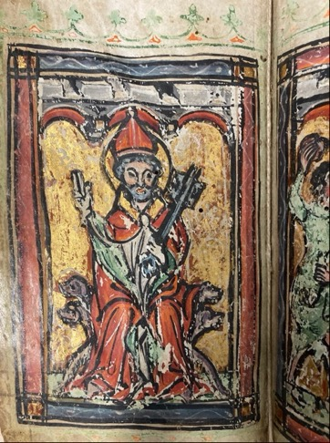
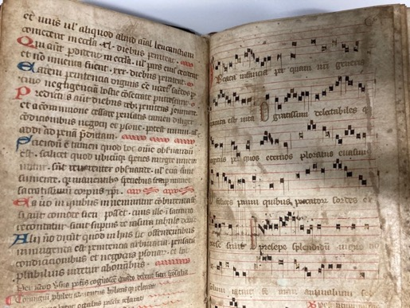
LES PAROISSES
Il s’agit d’un livre de prières à l’usage des prêtres de la communauté de l’église paroissiale de Saint-Pierre-du-Queyroix écrit en lettres gothiques et agrémenté de miniatures. Ici Saint-Pierre est représenté coiffé d’une mitre assis sur un trône, bénissant d’une main et tenant des clefs (symboles) de l’autre.
Au recto du folio 6, se trouve une antienne pour Noël intitulée « O beata Infantia » avec la notation musicale.
ADHV – I SEM 97 : processionnal,
25 feuillets parchemin - 1379

Slide 21
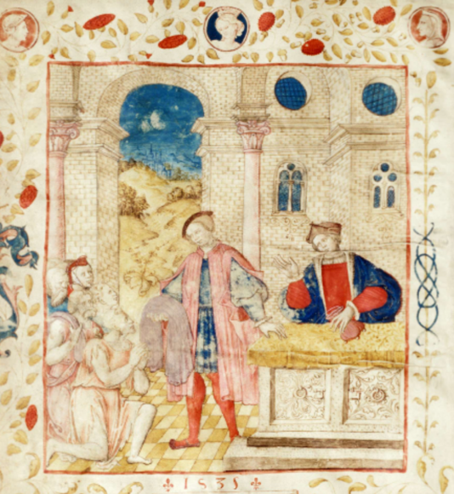
ENLUMINURE
L’enluminure de 1535, représente un membre de la confrérie assis devant une table et tenant une bourse à la main. Un autre confrère debout s’appuie d’une main sur la table et de l’autre tend un manteau à un groupe de pauvres en chemises, à genoux devant lui.
La scène se passe sous un portique d’église ; dans le fond, on aperçoit Limoges par la porte de l’église. Le tableau est entouré de guirlandes de fleurs.
Au-dessous, il y a un cartouche avec cette inscription : « Le 26 de octobre 1536, estans bailles Pierre Boutault et Mathieu Marcié de la charitable confrayrye des pouvres à vestir, fyrent fere se presant live ».
ADHV - H SUP LIMOGES 8 B 3, fol. 8v

Slide 22
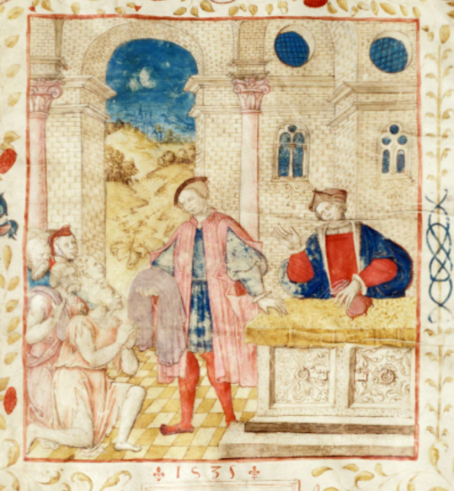
CONFRERIE : la charité
Limoges
Chapelle / église
Bourgeois
Vêtements
Indigents
(pauvres)
Bourse
ADHV - H SUP LIMOGES 8 B 3, fol. 8v
Enluminure de 1535

Slide 23
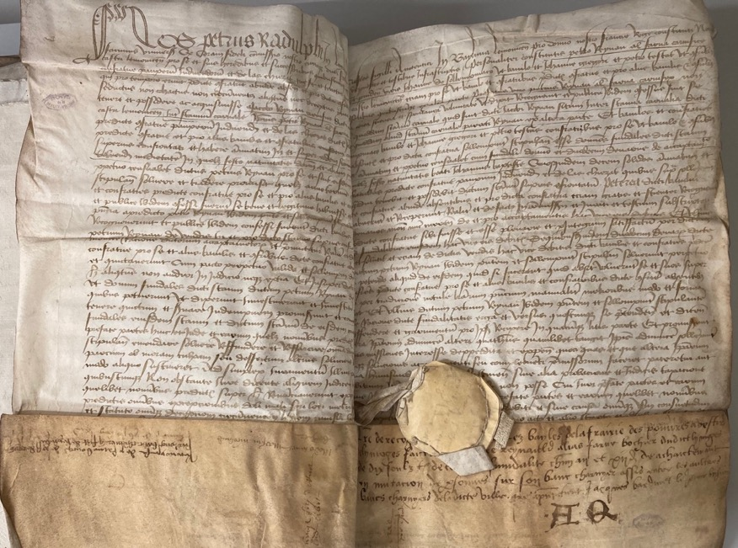
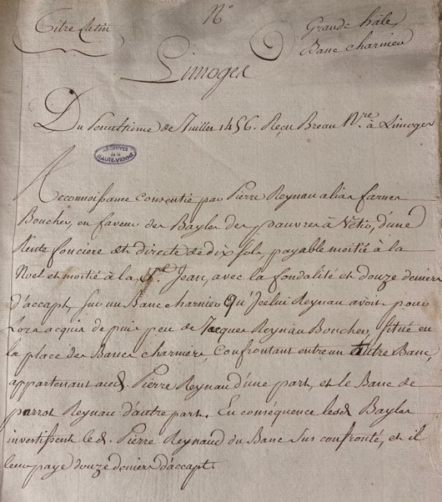
DES RENTES POUR LA CONFRERIE
Les confréries charitables étaient l’un des moyens par lesquels s’exerçait la solidarité envers les plus démunis. La confreyria deux paubreys vestir existait depuis le XIIIe siècle. Elle avait pour but de fournir des vêtements à ceux qui n’en avaient pas.
Parchemin avec sceau de la confrérie des Pauvres à vêtir du 7 juillet 1456 et sa transcription du XVIII° siècle dans laquelle un boucher, Pierre Reyneau, fonde une rente annuelle au profit de la confrérie de 10 sols prélevés sur deux bancs charniers de la place des Bancs.
Vocabulaire :
Bayle : responsable d’une association pieuse de laïcs
ADHV – H Sup B 19

Slide 24
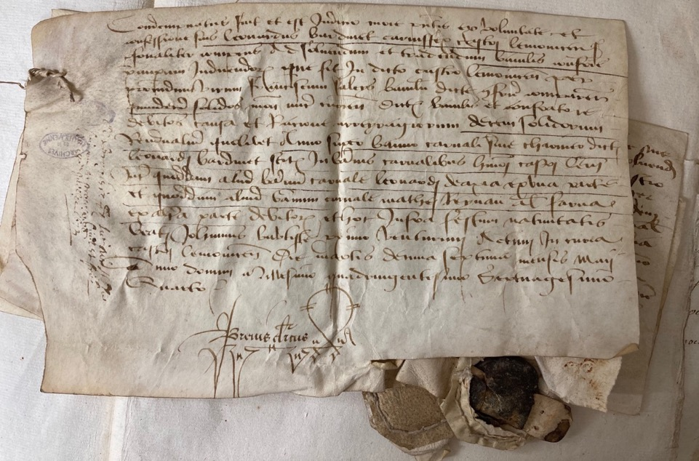
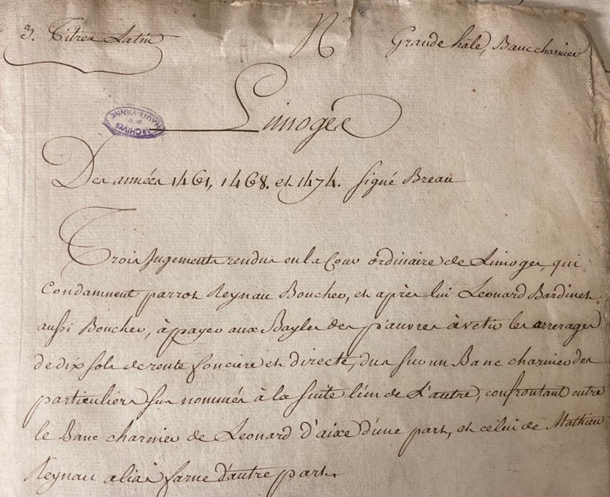
Parchemins du XV° siècle avec sceaux portant sur le jugement du tribunal de Limoges condamnant des donateurs de la confrérie des Pauvres à vêtir de payer les rentes fondées par des bouchers.
ADHV – H Sup B20

Slide 25
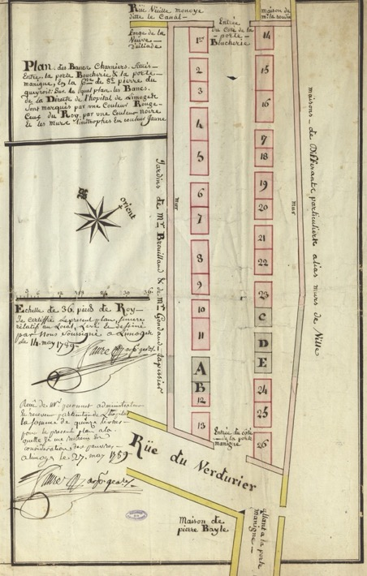
PLAN DES BANCS CHARNIERS
Installé jusqu’au XIII° siècle à l’extérieur des murailles du Château, ce faubourg est englobé par l’extension de la ville. Les bouchers s’installent entre leur lieu de vente obligatoire, les bancs charniers de la place des Bancs et les étangs de la place de la Motte, rue Torte (aujourd’hui rue de la Boucherie) dont la pente permettait de nettoyer les déchets.
ADHV – H Sup B23-2

Slide 26
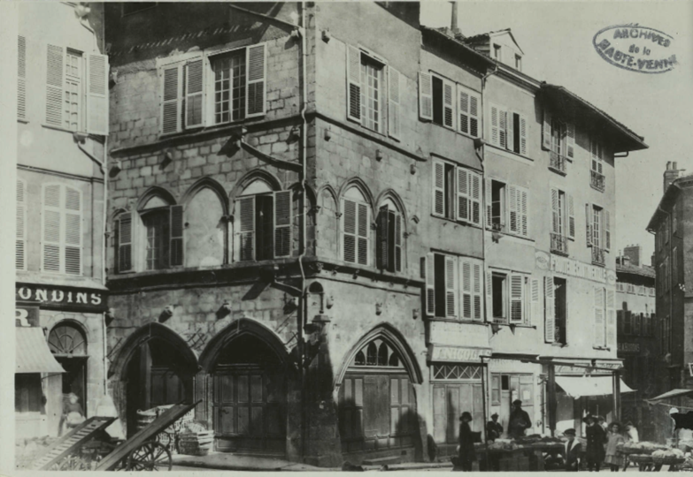
PLACE DES BANCS
« La maison Marmignon » (XIIIe-XIVe siècle), façade principale donnant sur la place des Bancs". Dartout phot. S. d. [1880] N&B, 15 x 10 cm
ADHV – 15Fi 175

Slide 27
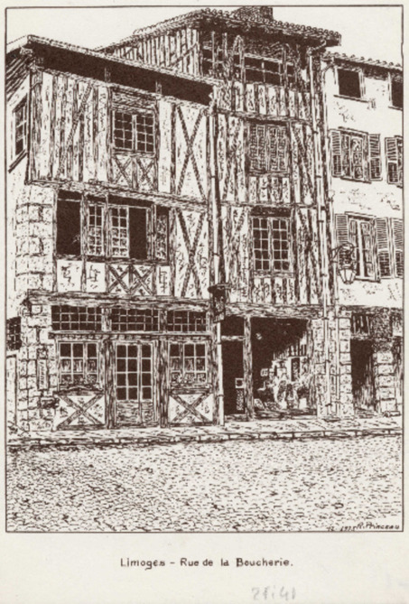
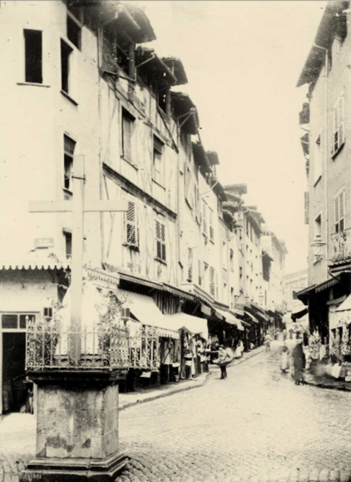
MAISONS MEDIEVALES - QUARTIER DE LA BOUCHERIE
ADHV – 2Fi 10309

Slide 28
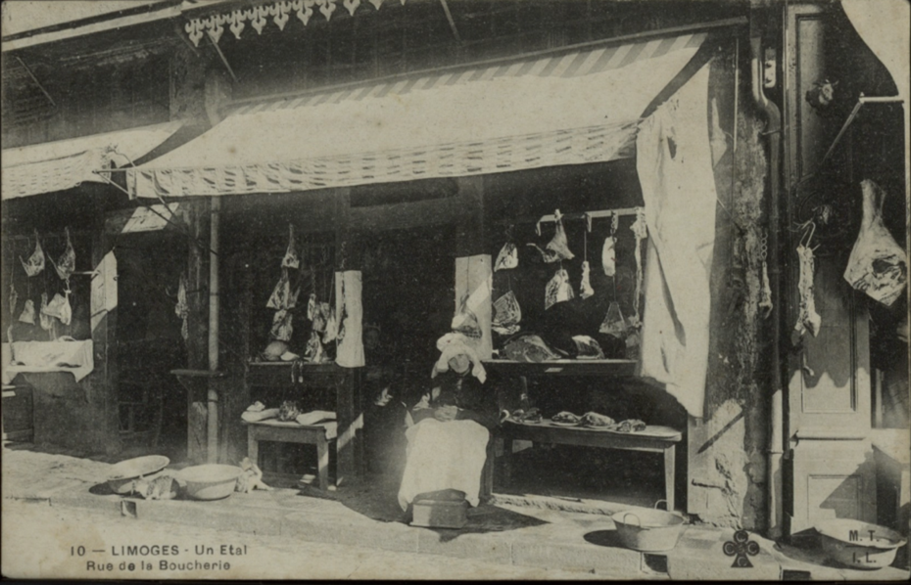
ETAL RUE DE LA BOUCHERIE
ADHV – 2Fi 12716

Slide 29
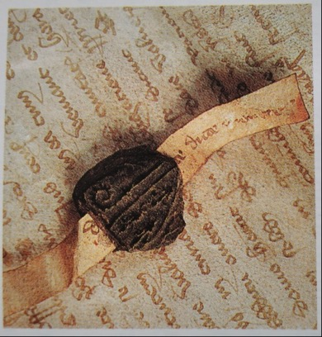
LA CITE
Crosse de l’évêque
Sceau de pariage de la Cité de Limoges et de St Léonard, appendu à un document – 1352 – ADHV - 10H 11
Pariage : contrat assurant l’égalité des droits entre les deux parties pour la possession d’une terre.
L’évêque de Limoges cumule le pouvoir :
religieux : chef d’un diocèse
féodal : seigneur religieux
judiciaire : inquisitio

Slide 30
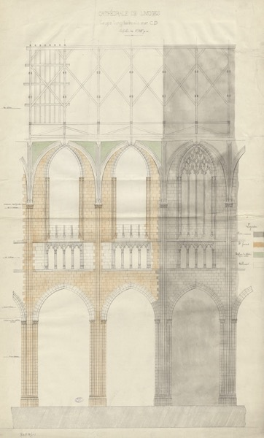
LA CONSTRUCTION DE LA CATHEDRALE
L’édifice gothique, commencé en 1273, succède à une construction romane dont il reste peu de vestiges, par la construction du chœur. L’avancée des travaux se fit au gré des financements et des guerres.
Le chantier est abandonné en 1544 après la fondation des 3 dernières travées de la nef.
Il ne reprendra que dans la deuxième moitié du XIX° siècle et la construction d’un narthex, partie qui opère la jonction entre la nef et la tour-porche (1876-1888).
ADHV – 30F7

Slide 31
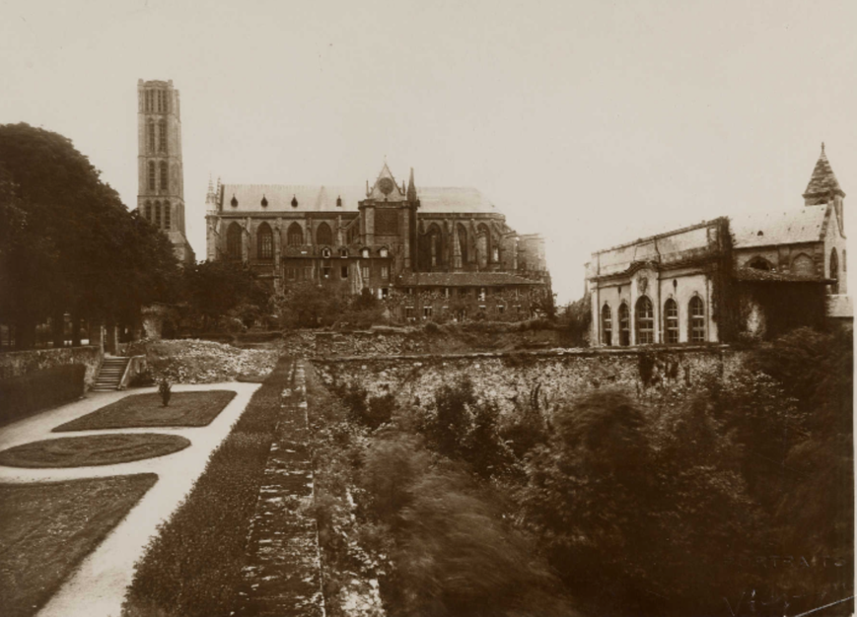
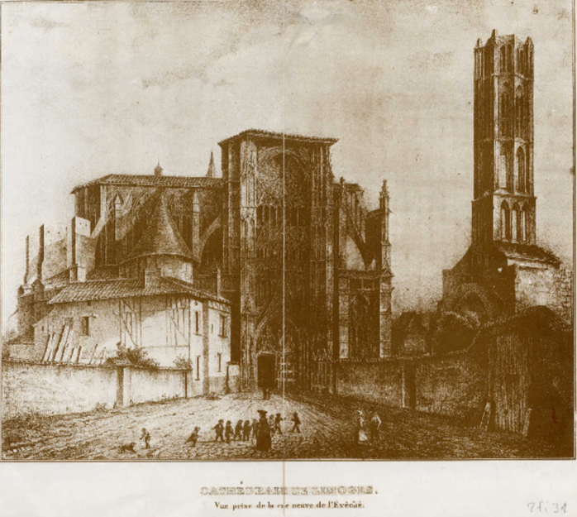
LA CATHEDRALE
ADHV – 2Fi 305 : carte postale de la cathédrale St Etienne de Limoges au XX° siècle

Slide 32
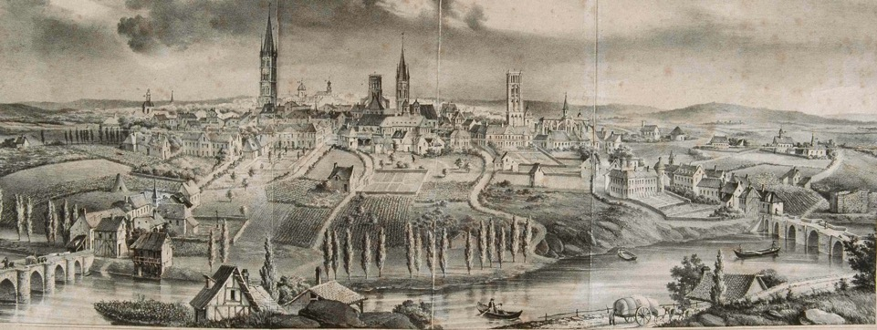
VUE DE LIMOGES
Eglise
Saint Michel
Des Lions
Abbaye
Saint Martial
Eglise
Saint Pierre
Du Queyroix
La cathédrale
(Saint Etienne)
Vienne
Pont St Etienne
Pont Saint Martial
ADHV – 1Fi 835 – Gravure de Limoges au XVIII° siècle

